Slide 1
Қорғалжын аудандық Р.Есімжанова атындағы балалар ән-күй мектебінің 2016-2017
оқу жылындағы I-жартыжылдық бойынша атқарылған жұмысының есебі.

Slide 2
Қорғалжын аудандық балалар ән-күй мектебінде
2016-2017 оқу жылында 8 пәндер бойынша сабақ өткізіледі.
3 филиалымыз бар:
Сабындыда домбыра, дәстүрлі ән
Арықтыда домбыра
3. Қараегінде баян.
Барлығы 150 бала.

Slide 3
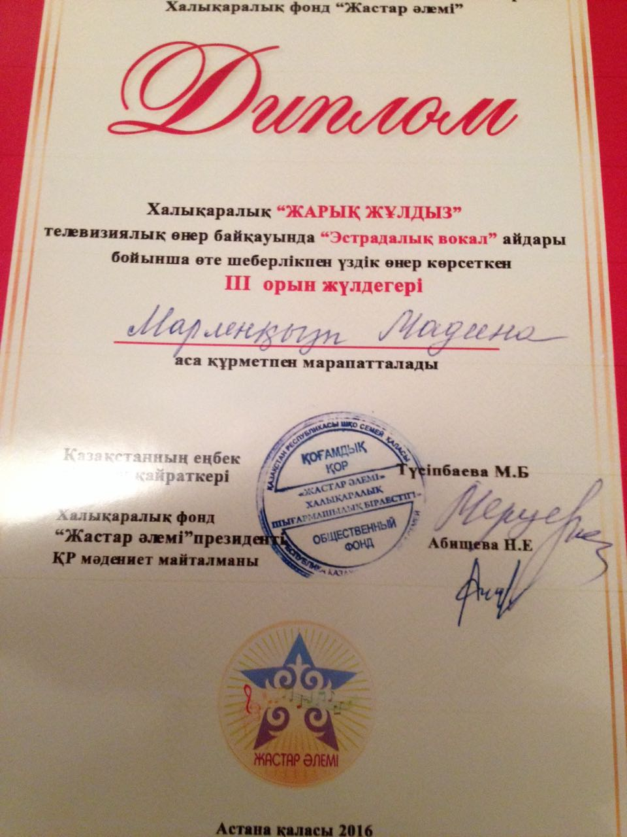

Slide 4
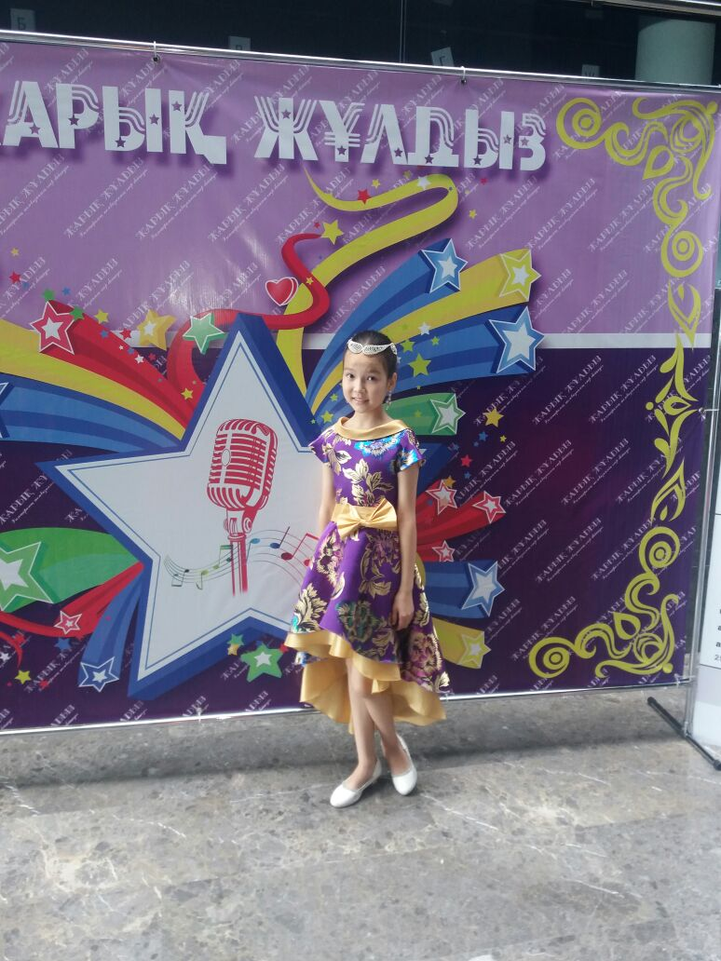
Халықаралық байқауының
III-жүлделі орын

Slide 5
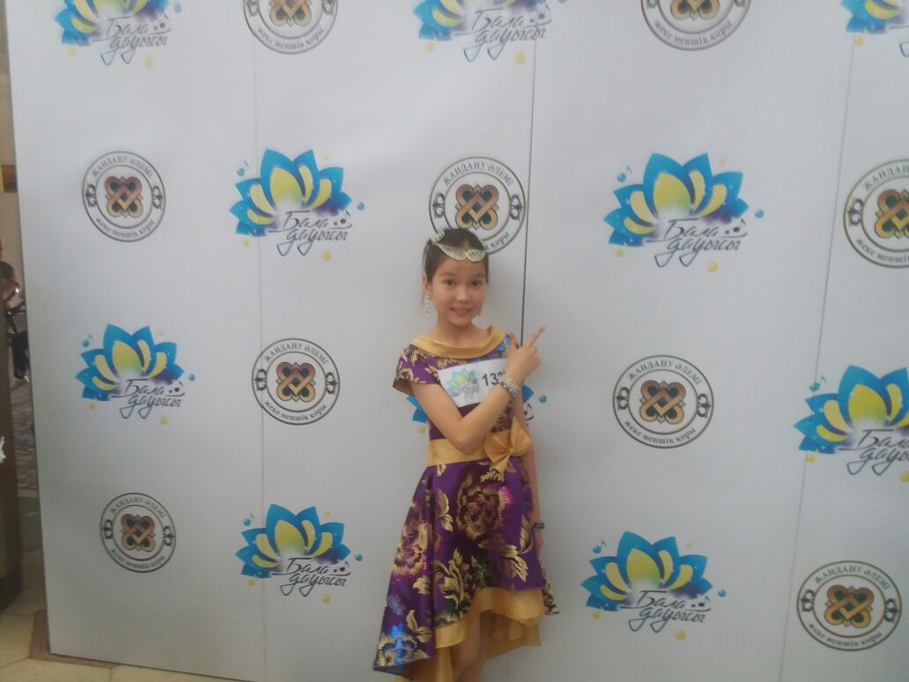
Халықаралық
“Бала дауысы”
сайысына қатысқаны үшін
марапатталды.

Slide 6
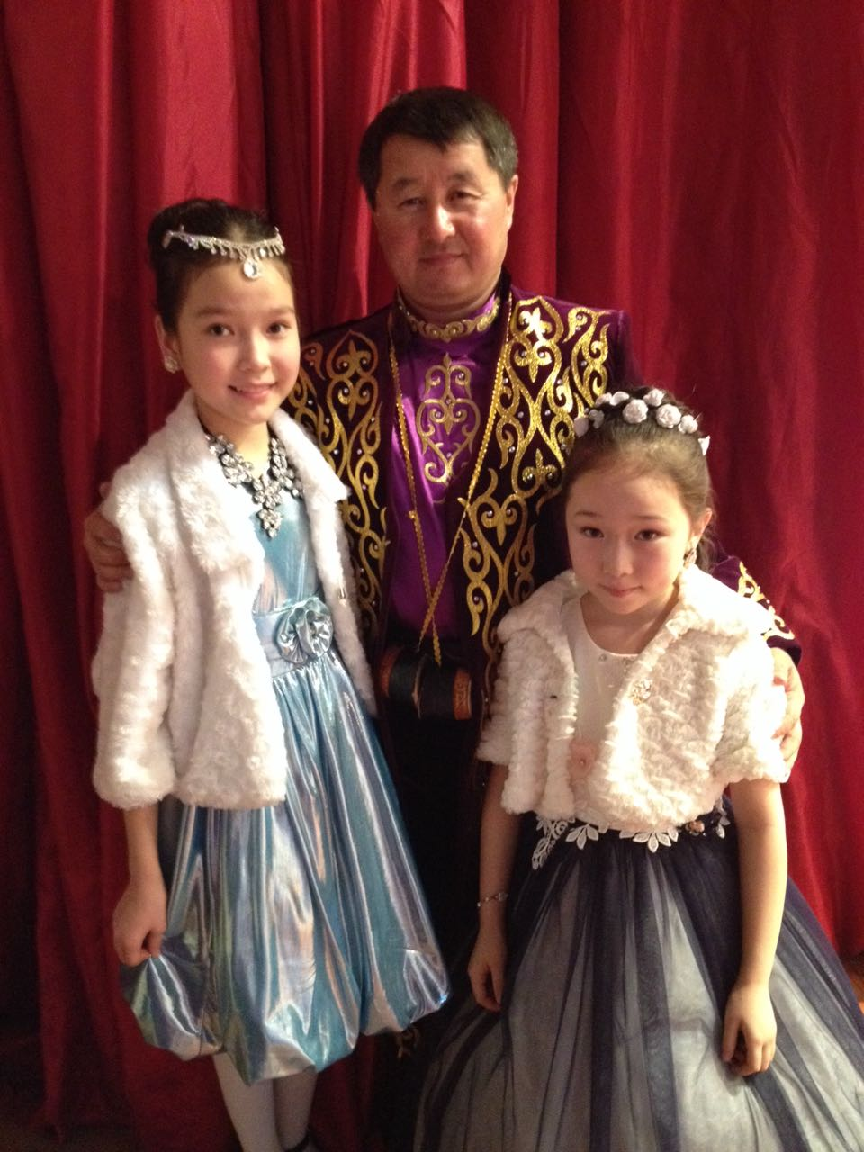
Аудандық патриоттық сайысында Баешова Динара
I-орын иегері атанды.

Slide 7
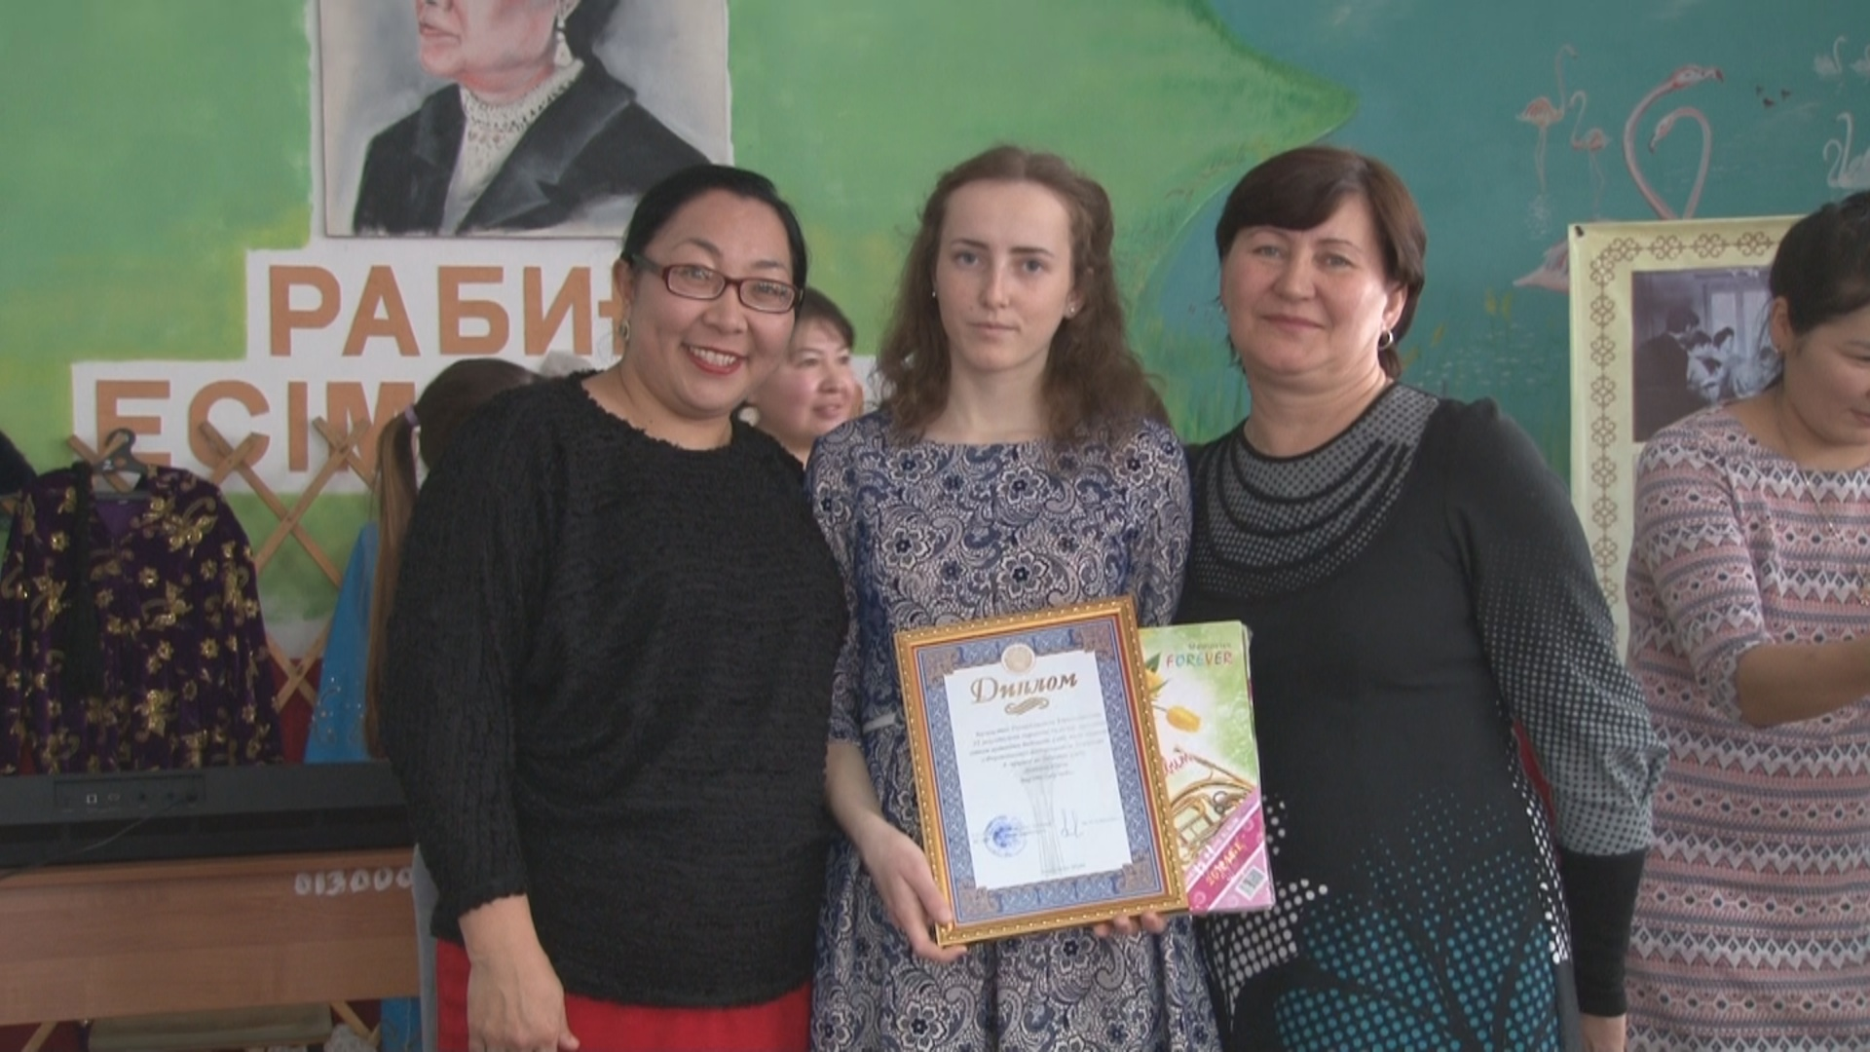
Тәуелсіздіктің 25 жылдығына арналған аудандық балалар байқауында
I-ші оранға ие болған
Дьякова Инна.

Slide 8
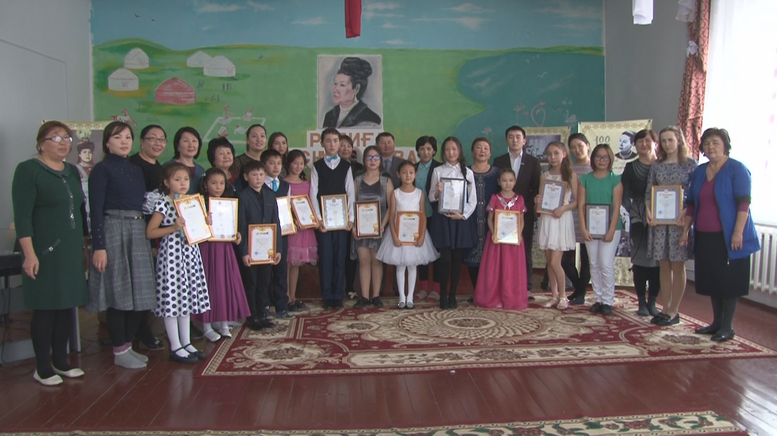

Slide 9
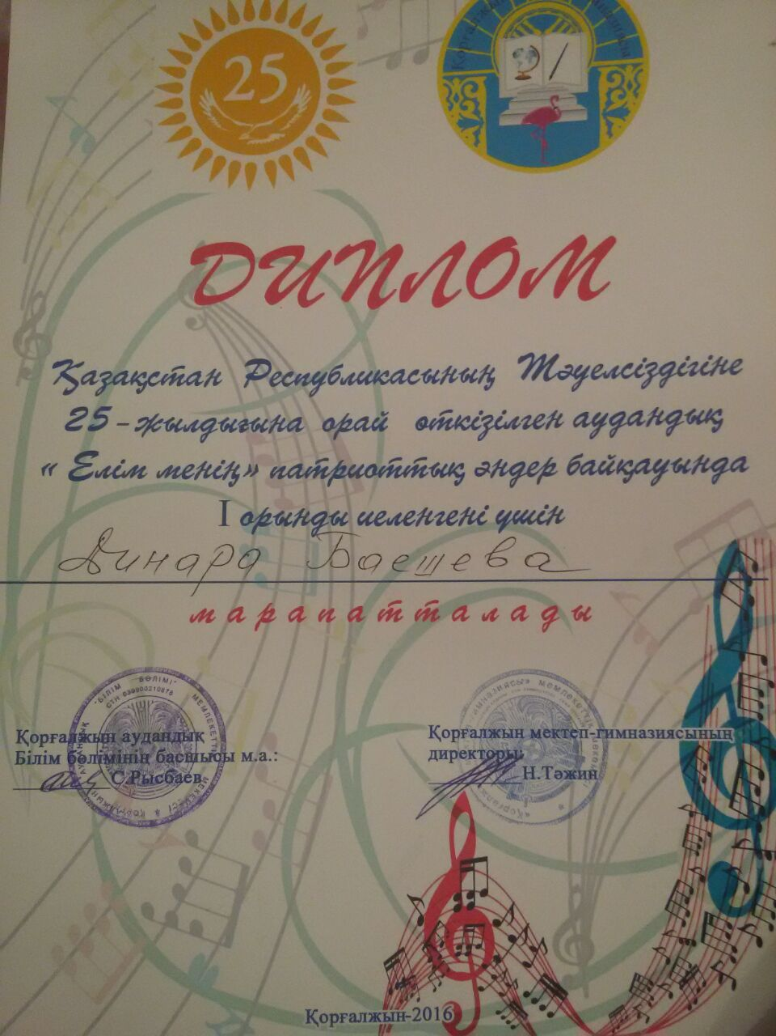

Slide 10
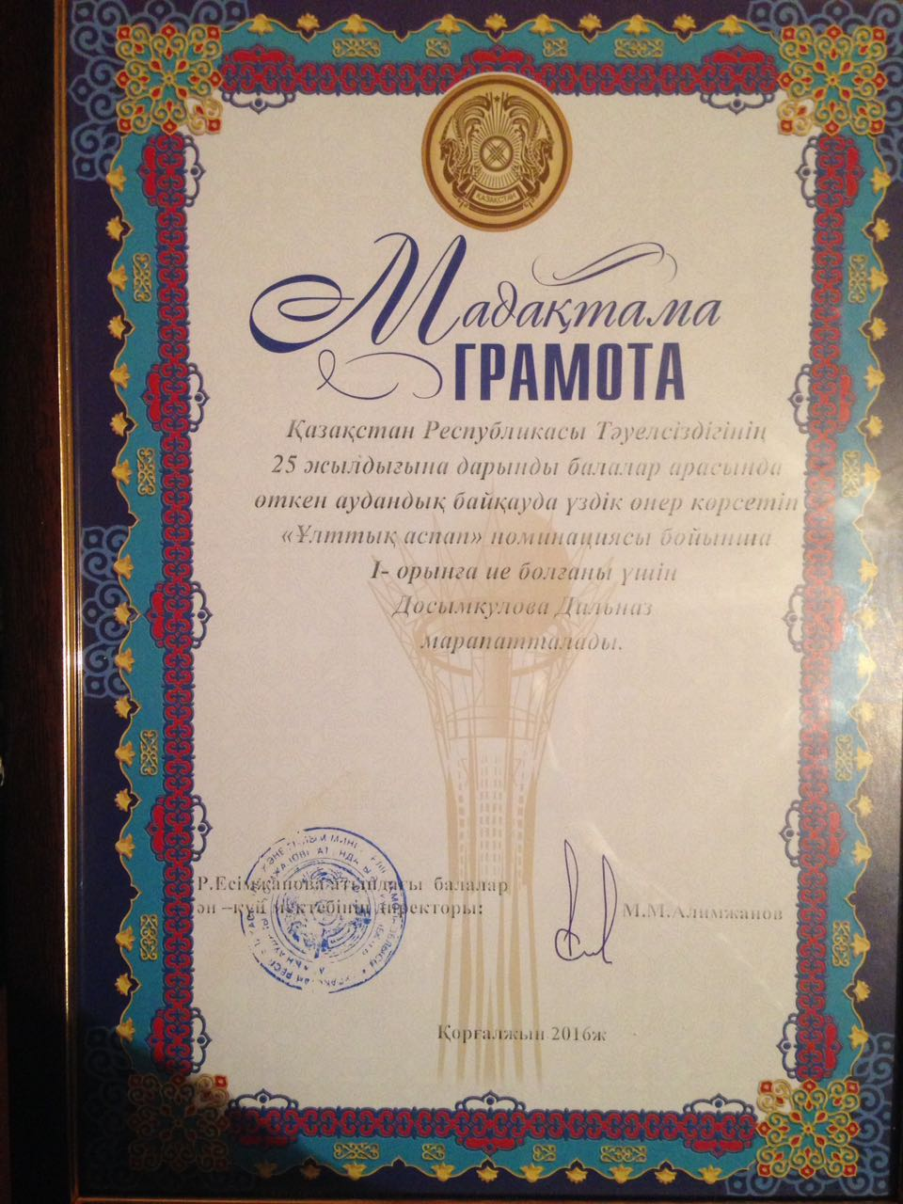

Slide 11
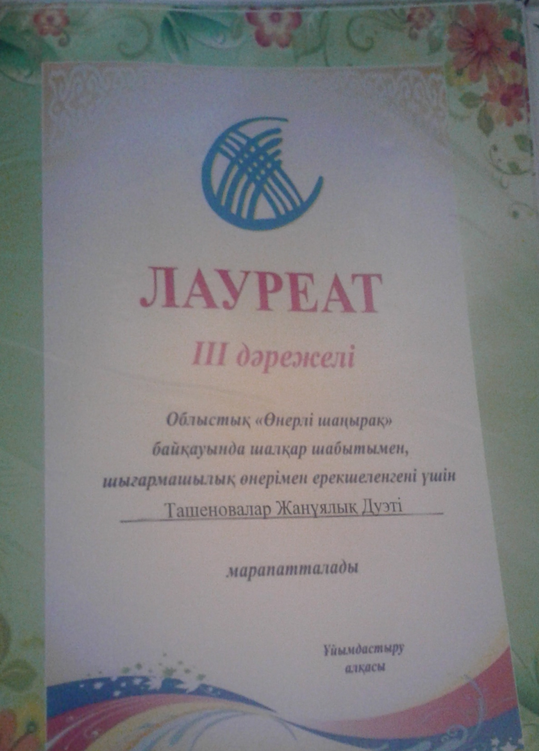

Slide 12
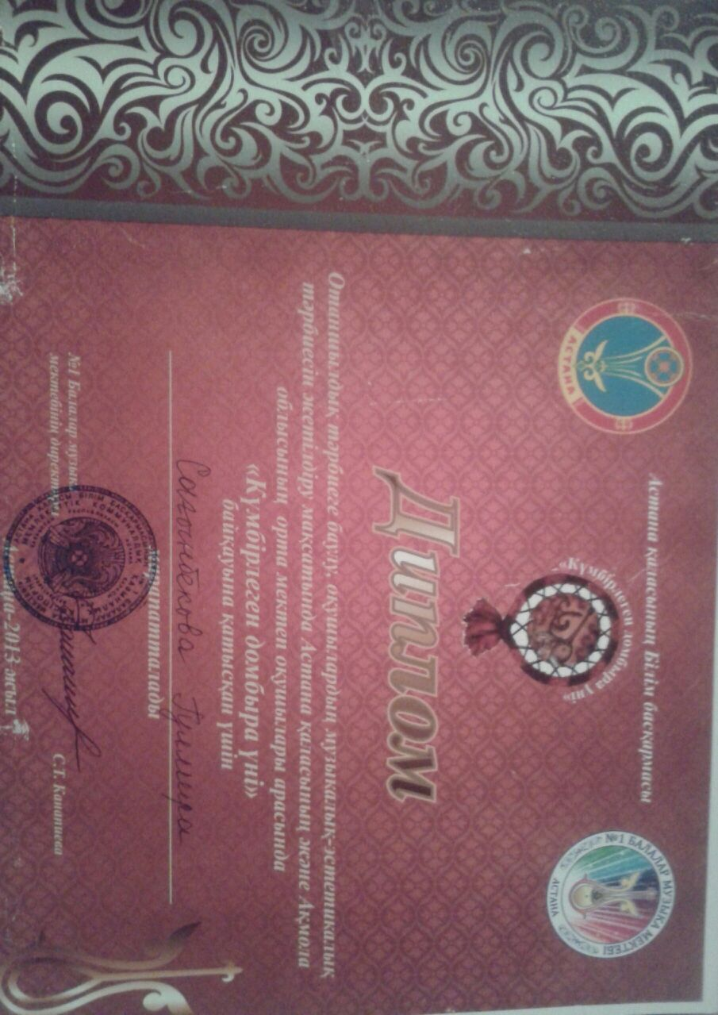

Slide 13
Назарларыңызға
рахмет!!!

